Slide 1
心理危机 与应对
机械32202 第三小组

Slide 2
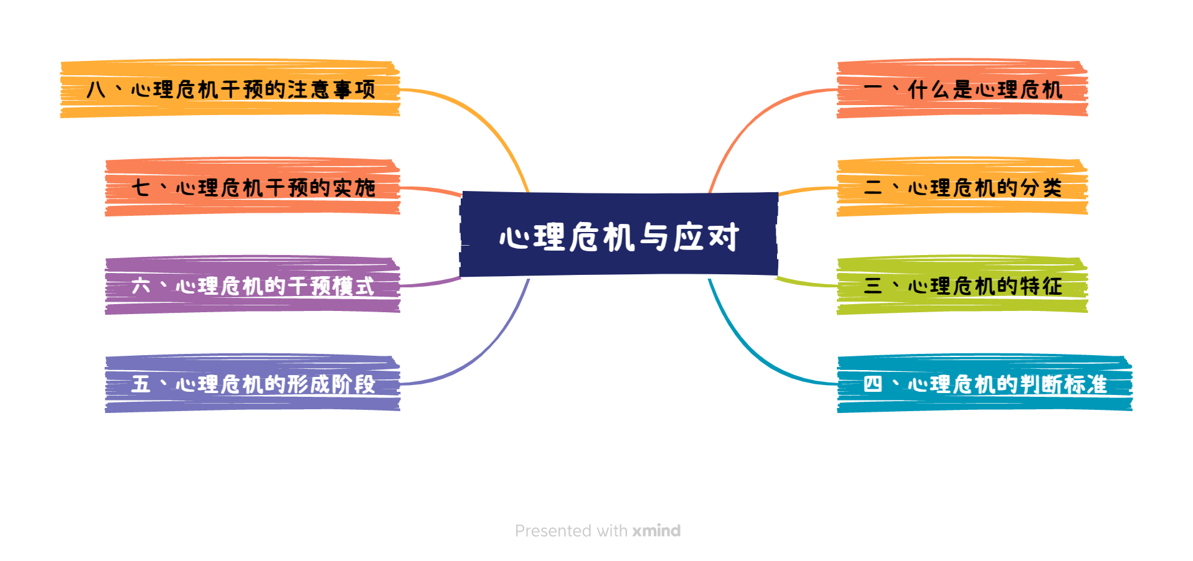
目录

Slide 3
什么是心理危机
心理危机是指由于突然遭受严重灾难、重大生活事件或精神压力，使生活状况发生明显的变化，尤其是出现了用现有的生活条件和经验难以克服的困难，导致当事人陷于痛苦、不安状态，常伴有绝望、麻木不仁、焦虑，以及自主神经系统症状和行为障碍。

Slide 4
心理危机的分类
根据危机刺激的来源分类
1．发展性危机
2．境遇性危机
3．存在性危机
根据危机发生的早晚分类
1．急性危机
2．慢性危机
3．混合性危机

Slide 5
三、 心理危机的特征

Slide 6
普遍性
心理危机的心理过程，包括产生、发展和激化。心理危机是个体成长中常见的现象，但不一定会引起极端行为。
机遇性
危机是个体成长中的危险和机会。危机可能导致病态或攻击，也可能促进寻求帮助和解决问题。

Slide 7
复杂性
心理危机是由不同因素引起的复杂现象。个体在危机中有不同的反应和机会。
动力性
危机是变化和成长的动力和机会。个体在危机中需要找到新的应对方法和适应能力。

Slide 8
四、 心理危机的判断标准

Slide 9
心理危机的程度 一般有三个判断标准：
存在着具有重大心理影 响的生活事件
出现严重不适感，引起一系列的生理和心理应激反应
当事人惯常的处事手段不能应对或应对无效

Slide 10
五、 心理危机的形成阶段

Slide 11
颇兰(Caplan，1964)在他的危机理论中将心理危机的形成和演变过程分为四个阶段。

Slide 12
警觉阶段
创伤性应激事件使当事者情绪焦虑水平上升并影响到日常生活，因此可采取常用的应对机制来抵抗焦虑所致的应激和不适，试图恢复原有的心理平衡。
功能恶化阶段
经过第一阶段的尝试和努力，当事人发现自己习惯的解决问题的办法未能奏效，常用的应对机制不能解决目前所存在的问题，创伤性应激反应持续存在，焦虑程度开始增加，生理和心理等紧张表现加重及恶化。

Slide 13
求助阶段
如果经过尝试错误未能有效地解决问题，当事者的情绪、行为和精神症状进一步加重，内心紧张程度持续增加，促使其想方设法地寻求和尝试新异的解决办法，应用尽可能的应对或解决问题的方式来力图减轻心理危机和情绪困扰。
危机阶段
如果当事人经过前三个阶段仍未能有效地解决问题，他很容易产生习惯性无助。他会对自己失去信心和希望，甚至对自己整个生命意义发生怀疑和动摇。

Slide 14
六、 心理危机干预的 模式和实施过程

Slide 15
平衡模式
该模式认为，危机中的个体处于心理失衡状态，原有的应付机制和解决问题的方法不能满足他们的需要，干预的目的在于帮助他们获得危机前的平衡状态。
认知模式
认知模式认为危机是由错误思维导致的，危机干预的目的是帮助当事人改变他们的负面思维和适应社会环境。

Slide 16
心理社会转变模式
心理社会转变模式认为危机不仅取决于个人的心理状态，而且受到社会环境的影响。危机干预的目的是与当事人合作，寻找他们能够改善他们的情况和利用他们的资源的方法。
折衷模式
折衷模式是一种综合性的危机干预方法，它根据求助者的需要和情况，选择和整合不同的概念和策略。

Slide 17
七、 心理危机干预 的实施过程

Slide 18
一般常用的是六步法，即 确定问题、保证求助者的安全、给予支持、提出并验证可变通的应对方式、制定计划、得到承诺。
确定问题
保证求助者的安全
给予支持
提出应对方式
制定计划
得到承诺

Slide 19
八、 心理危机干预 的注意事项

Slide 20
治疗焦点始终要放在促使求助者前来求助的那些当前问题。
求助者由于痛苦和困惑前来求助，强烈希望改变自身的状态，治疗者要充分利用这种愿望。
干预者在新理危机干预过程中可能会唤起他们自己生活中遭受挫折的感受、思想、记忆和情感，引起强烈的情感共鸣。但这种情感的超负荷可能导致过多的危害和悲伤反应，因此，干预者对求助者情感投入应适当，避免把危机者的丧失当成自己的丧失。

Slide 21
重视求助者的积极参与，治疗者始终要向求助者传递这样的信息：我们能够解决这个问题，但并非轻而易举，我将尽力做好我能做的一切，你怎么样?
充分调动和有效利用病人所拥有的社会支持系统。
危机干预结束，治疗者要给求助者传达一个信念：相信他在今后不会发生与过去类似的困难，即使遇到困难，也会有人帮他一起度过。

Slide 22
心理危机 与应对
制作
组长：王宇
资料收集：
PPT制作：黄宇、桂佳豪
(剩下的信息组长你自己补全，括号记得删)
机械32202 第三小组

